Slide 1
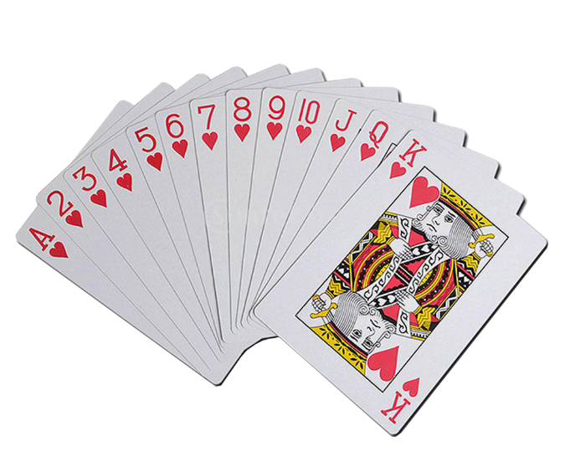
Lapjárás
Croatian Open Competition in Informatics 2017/2018 Contest #2 - Doktor

Slide 2
3 2 1 7 5 6 4 8
Fix pontok kumulált összege:
0 0 1 1 1 2 3 3 3

Slide 3
3 2 1 7 5 6 4 8
Fix pontok kumulált összege:
0 0 1 1 1 2 3 3 3

Slide 4
3 2 1 7 5 6 4 8
Fix pontok kumulált összege:
0 0 1 1 1 2 3 3 3

Slide 5
3 2 1 7 5 6 4 8
Fix pontok kumulált összege:
0 0 1 1 1 2 3 3 3

Slide 6
3 2 1 7 5 6 4 8
0
Fix pontok kumulált összege:
0 0 1 1 1 2 3 3 3

Slide 7
3 2 1 7 5 6 4 8
2
Fix pontok kumulált összege:
0 0 1 1 1 2 3 3 3

Slide 8
3 2 1 7 5 6 4 8
Fix pontok kumulált összege:
0 0 1 1 1 2 3 3 3

Slide 9
3 2 1 7 5 6 4 8
Fix pontok kumulált összege:
0 0 1 1 1 2 3 3 3

Slide 10
3 2 1 7 5 6 4 8
Fix pontok kumulált összege:
0 0 1 1 1 2 3 3 3

Slide 11
3 2 1 7 5 6 4 8
Fix pontok kumulált összege:
0 0 1 1 1 2 3 3 3

Slide 12
3 2 1 7 5 6 4 8
Fix pontok kumulált összege:
0 0 1 1 1 2 3 3 3

Slide 13
3 2 1 7 5 6 4 8
0
Fix pontok kumulált összege:
0 0 1 1 1 2 3 3 3

Slide 14
3 2 1 7 5 6 4 8
3
Fix pontok kumulált összege:
0 0 1 1 1 2 3 3 3

Slide 15
3 2 1 7 5 6 4 8
0
Fix pontok kumulált összege:
0 0 1 1 1 2 3 3 3

Slide 16
3 2 1 7 5 6 4 8
Fix pontok kumulált összege:
0 0 1 1 1 2 3 3 3

Slide 17
3 2 1 7 5 6 4 8
Fix pontok kumulált összege:
0 0 1 1 1 2 3 3 3

Slide 18
3 2 1 7 5 6 4 8
Fix pontok kumulált összege:
0 0 1 1 1 2 3 3 3

Slide 19
3 2 1 7 5 6 4 8
0
Fix pontok kumulált összege:
0 0 1 1 1 2 3 3 3

Slide 20
3 2 1 7 5 6 4 8
Fix pontok kumulált összege:
0 0 1 1 1 2 3 3 3

